Slide 1
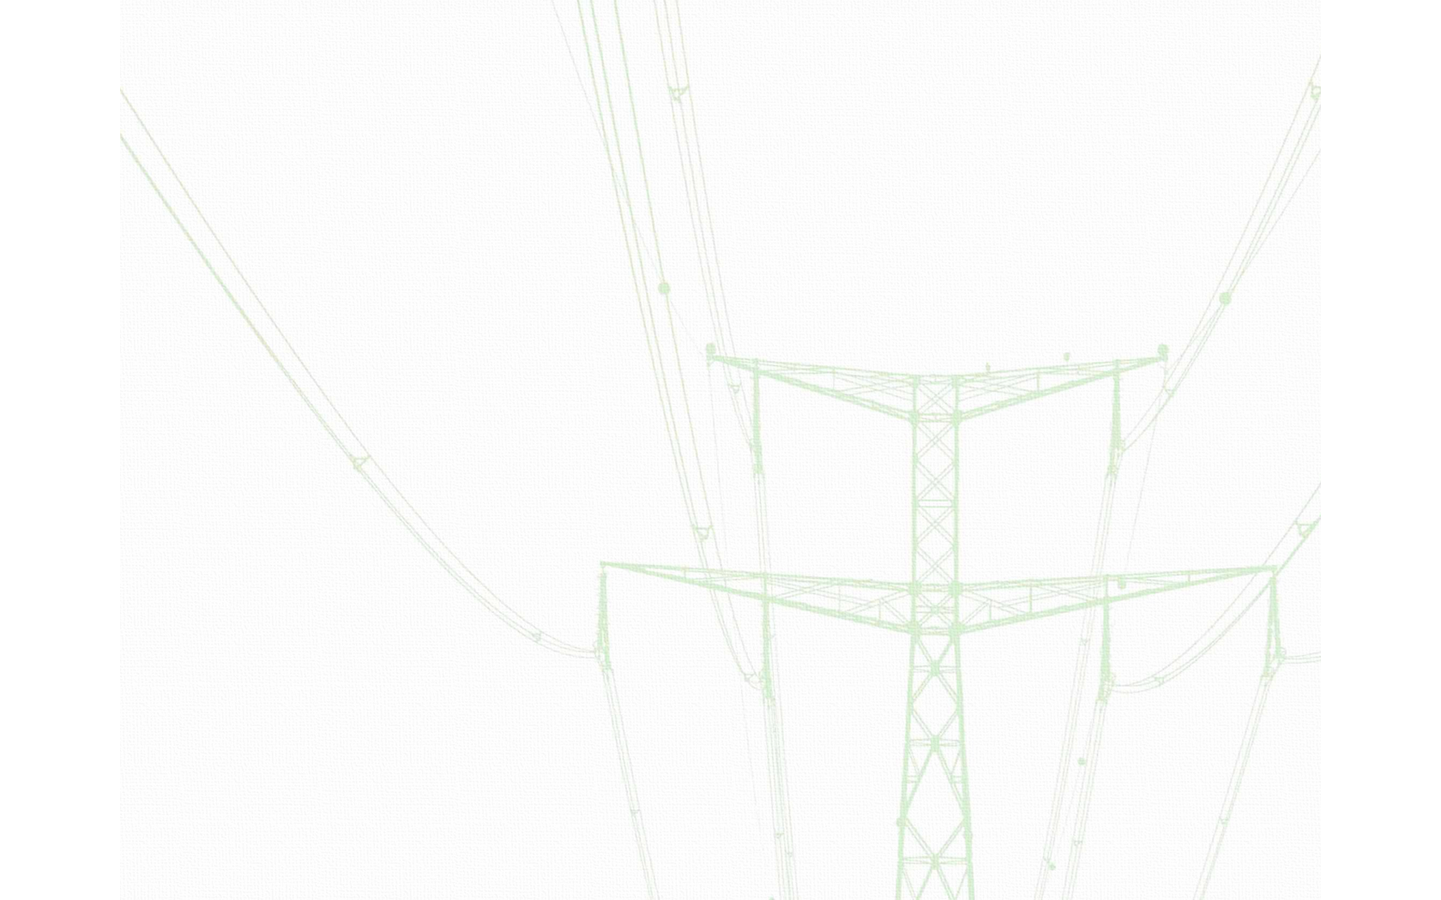



Inverter szabályozási eljárás kialakítása feszültségminőség javítására
Szakdolgozat védés
BME 2021.06.21.
Sövény Gergely Máté
Konzulens: Dr. Divényi Dániel
Villamos Energetika Tanszék
Villamos Művek és Környezet Csoport

Slide 2
A dolgozatom fő témái
Forgóreferencia szerinti szabályzás
Aszimmetria aktív kompenzálása
Harmonikustartalom csökkentése
Okos inverterek elterjedésének korlátai

Slide 3
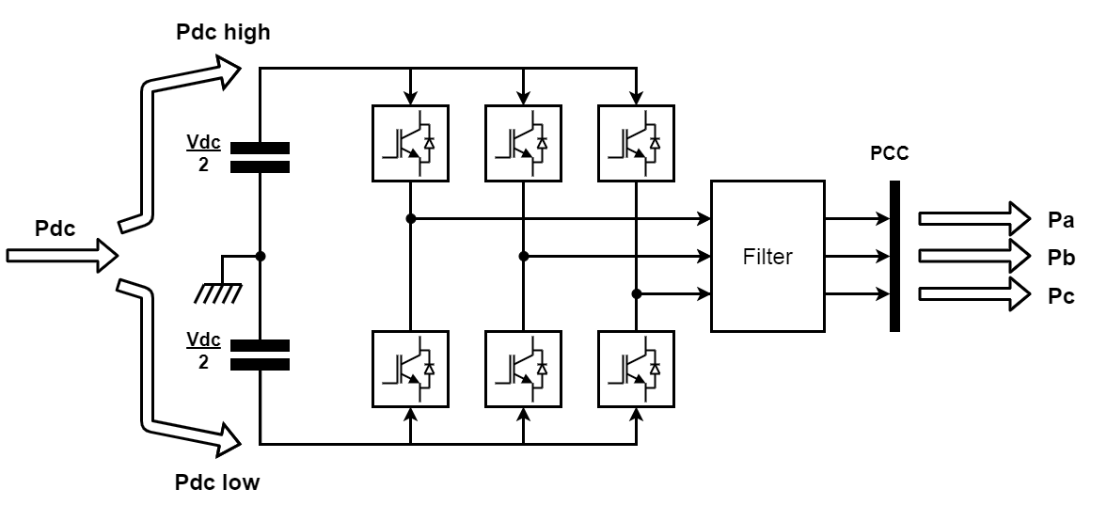
Áramköri modell

Slide 4
Aszimmetria hatása abc->dq0

Slide 5
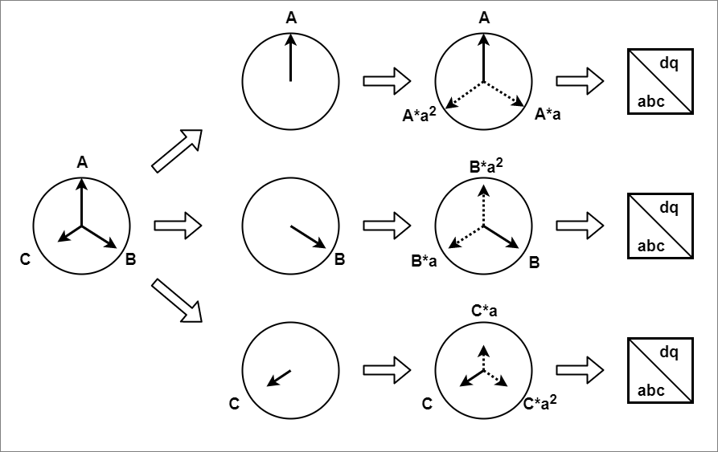
Egyfázisra értelmezett dq0 transzformáció

Slide 6
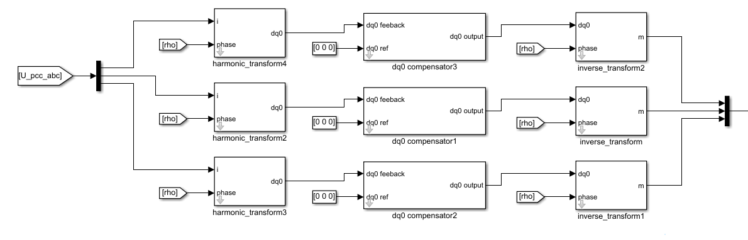
A szabályozó felépítése

Slide 7
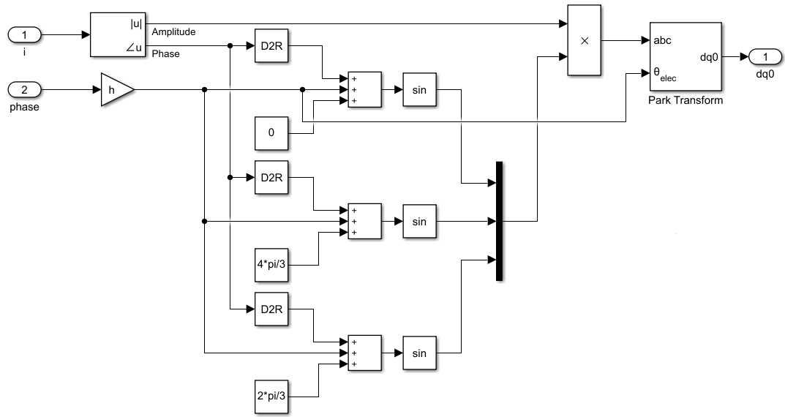
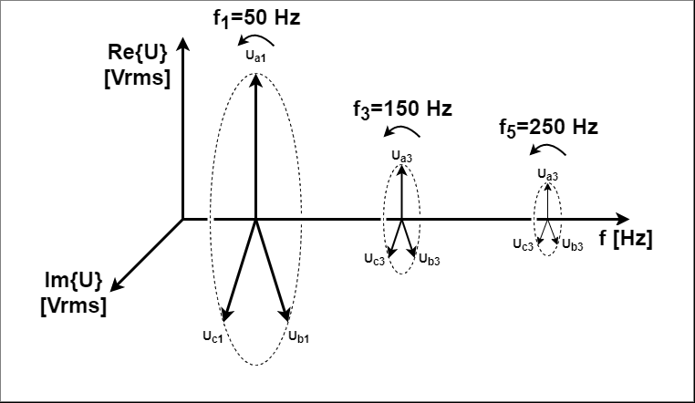
A szabályozó felépítése
Fourier
transzformáció

Slide 8
A szabályozó felépítése

Slide 9
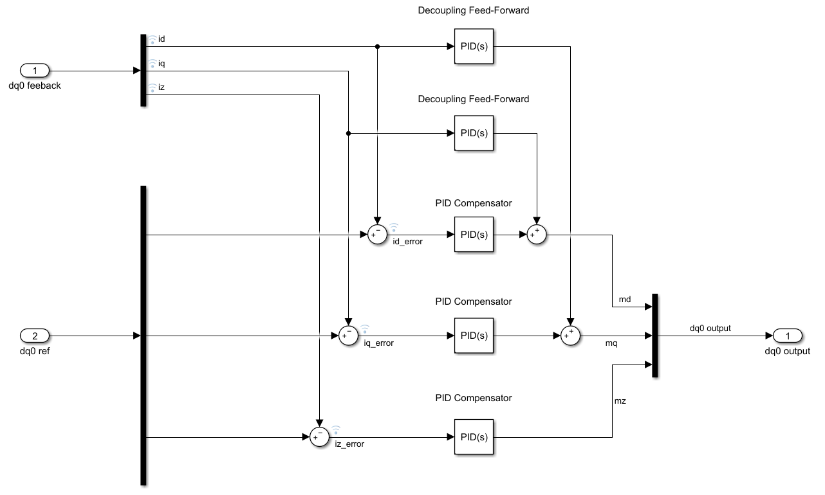
A szabályozó felépítése

Slide 10
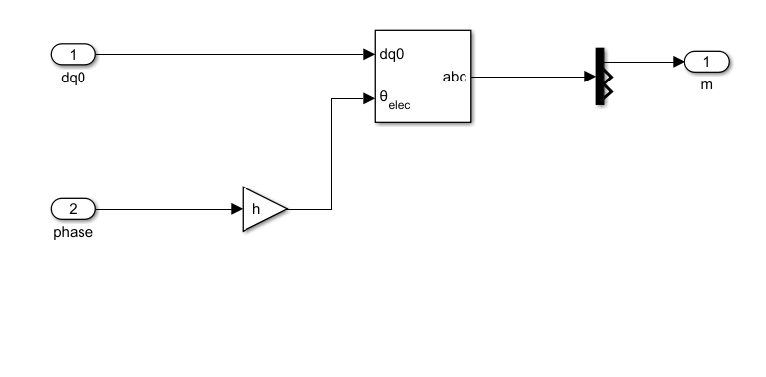
A szabályozó felépítése

Slide 12
Frekveciaszeletenkénti szabályozás

Slide 14
Aszimmetrikus visszatáplálás
Előnye (a mikrogriden)
  Feszültségaszimmetria csökken
  Harmonikustartalom csökken
Hátránya (az inverterben)
  Megnövekedett villamos igénybevétel
  Megnövekedett disszipáció
    A DC oldali kondenzátorokban
    A félvezető kapcsolóelemekben
  Drágább lesz az inverter

Slide 15
Háromfázisú inverterek szabályozása
Köszönöm a figyelmet!
Sövény Gergely Máté
Villamos Energetika Tanszék
Villamos Művek és Környezet Csoport

Slide 16
Biráló kérdései (1/5)
A szikronizációhoz használt alapértelmezett PLL blokk alkalmas adaptív paraméterhangolásra is. Az adaptív lehetőség alapértelmezésben aktív, a modellben is be volt kapcsolva?

Slide 17
Biráló kérdései (2/5)
Mi biztosítja azt, hogy egy esetleges túl erős beavatkozás ne okozhasson instabilitást?
Stabilitásti szempontból elegendő megfelelően kisméretű invertereket telepíteni akkor is, ha több ilyen egység kapcsolódik a hálózatra?

Slide 18
Biráló kérdései (3/5)
3. fejezetben az aszimmetria kompenzálás „erősségére” kevés konkrétum utal – vélhetően teljes kompenzálás valósult meg 3.4-es fejezet alapján.

Slide 19
Biráló kérdései (4/5)
Aszimmetria kompenzálás elméletileg lehetséges DC oldali külső (napelem) betáplálás nélkül is. Milyen módosításra lenne ehhez szükség topológia illetve szabályozó oldalról?

Slide 20
Biráló kérdései (5/5)
A valós időben-időfüggvényként-mért fogyasztási adatok nehezen kezelhetők műszakilag és gazdaságilag/piacilag egyaránt. A 46. oldalon szereplő mérési típusokat milyen időegység alapon értelmezné?

Slide 21
Háromfázisú inverterek szabályozása
Köszönöm a figyelmet!
Sövény Gergely Máté
github.com/SukuWc/SGM-Inverter
Villamos Energetika Tanszék
Villamos Művek és Környezet Csoport

